Slide 2
শিক্ষক পরিচিতি
মো. আশরাফ আলী
এম.এম (তাফসীর) বি.এম.এড (ফাস্ট ক্লাস)
সহকারী মৌলভী
গুনারীতলা ইসলামিয়া দাখিল মাদরাসা
গুনারীতলা,মাদারগঞ্জ,জামালপুর
মোবাইল. ০১৯৩৬৯৬৫৫৭০ # ০১৭১০৫৭৯৫৭০
ashraf.jamalpur@gmail.com

Slide 3
تعريف الدرس
الصّف التّاسع والعاشر للدّاخل
المادة :قواعد اللغةِ العربيةِ
الوحدة الاْولى
الدرس الخامس
الوقت :اربعون دقيقة

Slide 4
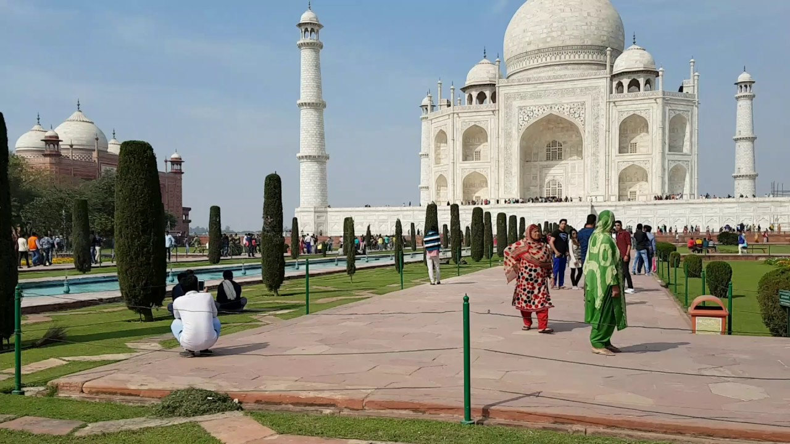
তাজমহলে প্রবেশ
بَوَّابَة مَحَلُّ التَّج
زائِرُون

Slide 5
2+2 = 4
ab+ab = 2ab
ছাত্র + আবাস = ছাত্রাবাস

Slide 6
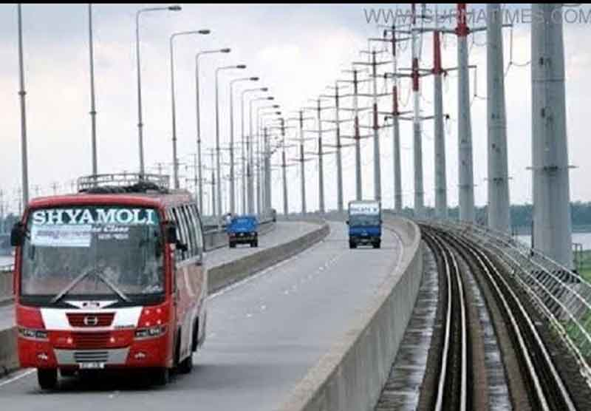
جِسْرُ المُرْتَبِطِ
সংযুক্ত সেতু
طريق الجماهر
سبيل القطار

Slide 7
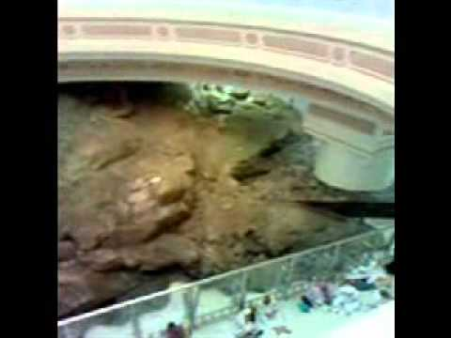
সাফা ও মার ওয়া

Slide 8
درس اليوم
ادغام

Slide 9
استفادة الدرس
يستطيع الطلاب بعد الفراغة الدرس...
١. يقول ما معنى الادغام لغة ؟
٢. يقول تعريف الادغام اصطلاحا؟
3. يقول كم قسما له؟ و يذكر ممصلا؟

Slide 10
تعريف الادغام : المعنى لغة
الادغام مصدر من باب الافعال معناه
الادخال | প্রবেশ করানো
الوَصْلُ | সংযুক্ত করা
الإلصاقُ | মিলানো

Slide 11
تعريف الادغام :
التّعريف اصطلاحا:
1- قال صاحب مبادى العربيّة: هو ادخال حرف فى حرف اخر من جنسه بشرط ان يكون اوّلهما ساكنا والثّانى متحرّكا

Slide 12
2- قال صاحب جامع الدّروس العربيّة
الادغام هو إدخالُ حرفٍ ساكنٍ فى حرفٍ متحرِّكٍ من جنسهِ بلا فصلٍ بينهما بِحَيْثُ يصِيرانِ معًا حَرْفا واحدا مُشَدَّدا

Slide 13
المثال: مدَدَ تَصِيْرُ مدَّ , جَلَلَ تصير جَلَّ سُكْكَرٌ تَصِيْرُ سكَّرٌ-

Slide 14
مواضع الادغام: يكون الادغام فى موضعين وهما
1- ادغام المثلين: يُقْصَدُ بهما الحرفان المُتشابهانِ المتجاوران فى كلمة الواحدة - مِثْلُ: دبّ من دبب
2- ادغام المتقاربين: يقصد بهما الحرفان المتجانِسانِ المتجاوران فى كلمة واحدة - مثل: إِدّكر من ادْتَكَرَ-

Slide 15
সংযুক্ত সড়ক

Slide 16
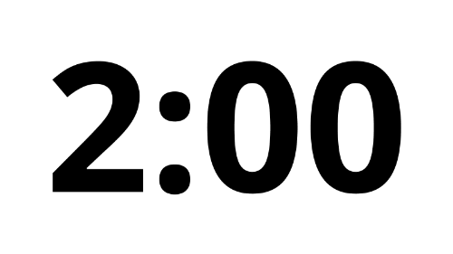
الأعمال المنفردي
تقول ما معنى الادغام لغة؟
الوقت

Slide 17
তাজ ম হলে প্রবেশ

Slide 18
الاعمال الزوجى
ما هو الاعلال؟
دقيقن-الوقت

Slide 19
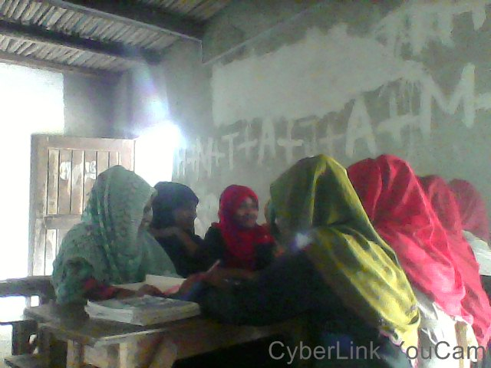
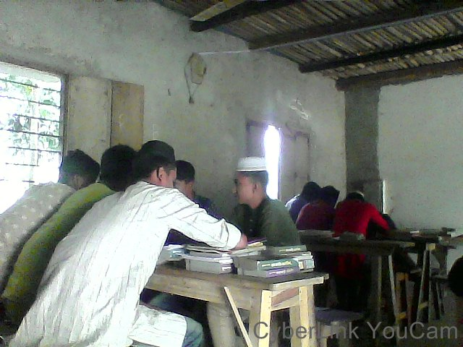
عمل الاجتماعى
بيّنوا تعريف الادغام اصطلاحا؟

Slide 20
تقييم
ما معنى الادغام لغة؟
تعريف الادغام اصطلاحا ؟
يذكر مواضعه ؟

Slide 21
الاختتام:
إنّ الإدغامَ أمرٌ مُهِمٌّ فى علم الصَّرف يُستعملُ فى اللّغةِ العربيَّةِ كثيرًا فعلينا ان نَهْتَمُّ به كثيرا-

Slide 22
الواجب المنزلي
تَكْتُبُون عن المنزل
الادغام ما هو؟

Slide 23
شكرا
الى اللقاء

